Slide 1
용어 설명
학습이란?
Cross Entropy
Convolution Network
Convolution
Pooling
ReLu
dropout

Slide 2
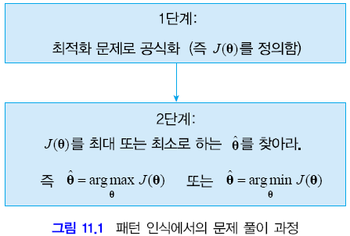
들어가는 말
패턴 인식의 문제 풀이는 크게 두 단계로 나누어 볼 수 있다.
매개 변수 θ는 연속 공간일 수도 이산 공간일 수도 있음
SVM, MLP는 연속 공간, 특징 선택은 이산 공간

Slide 3
4.2.2 학습과 인식
단계 1
식 (4.2)
매개변수 집합 Θ={w, b}
단계 2
분류기 품질을 측정하는 J(Θ)를 어떻게 정의할 것인가?
Y: 오분류된 샘플 집합
J(Θ)는 항상 양수
Y가 공집합이면 J(Θ)=0
|Y|가 클수록 J(Θ) 큼

Slide 4
Cross entropy
In information theory, the cross entropy, or the Kullback-Leibler “distance” between two probability distributions p and q measures the average number of bits needed to identify an event from a set of possibilities, if a coding scheme is used based on a given probability distribution q, rather than the "true" distribution p.
The cross entropy for two distributions p and q over the same discrete probability space is defined as follows:
H(p,q) = - ∑_{x} p(x) log(q(x))

Slide 5
Convolution neural network

Slide 6
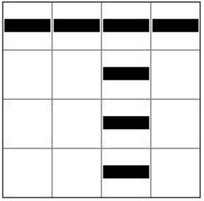
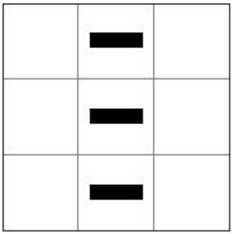
Intuition for Cross-Correlation
★
Notes:
Cross correlation 의 직관적 이해

Slide 7
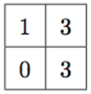
Intuition for Cross-Correlation
★
Notes:
Cross correlation 의 직관적 이해

Slide 8
Intuition for Cross-Correlation
★
Notes:
Cross correlation 의 직관적 이해

Slide 9
Intuition for Cross-Correlation
★
Notes:
Cross correlation 의 직관적 이해

Slide 10
Intuition for Cross-Correlation
입력
★
Notes:
Cross correlation 의 직관적 이해

Slide 11
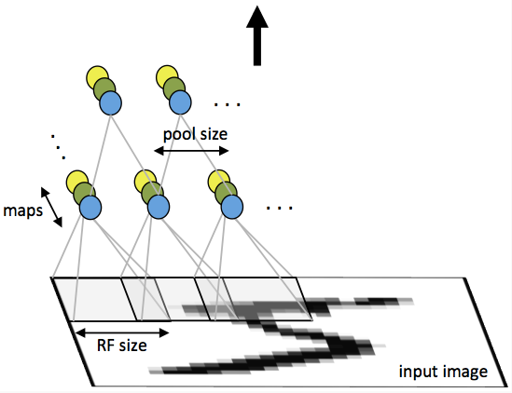
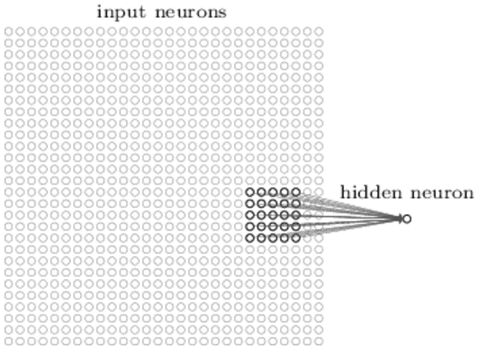
Convolutional Layer
Input neurons
Convolutional Layer
Hidden neuron
Input Image

Slide 12
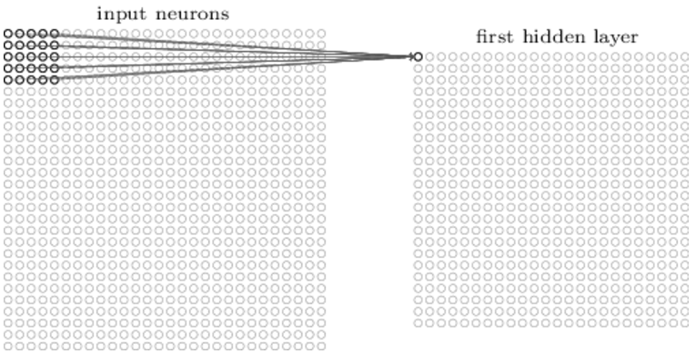
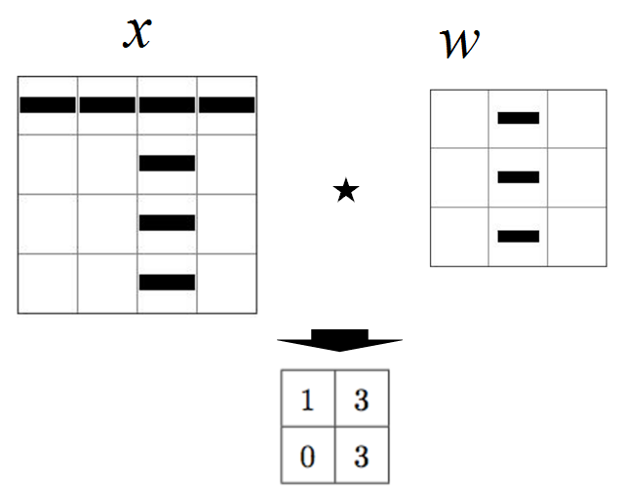
Multiple Feature maps
Input neurons
First hidden layer
Convolutional Layer
Input Image

Slide 13
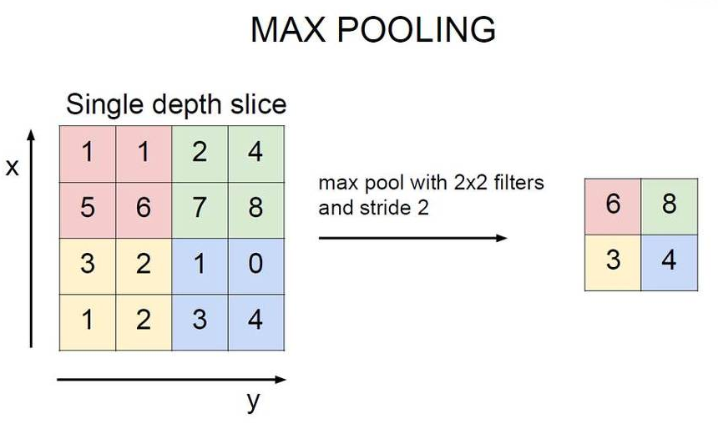
Max Pooling
Pooling
Max pooling with
2x2 filters and stride 2
Convolutional Layer
Input Image

Slide 14
ReLU(Rectified Linear Unit)
최근 가장 많이 쓰이는 activation 함수
f(x)= max(0,x)
기존의 Sigmoid는 기울기가 최대 1/4이기 때문에 Gradient Descent를 여러 Layer로 해나갈 때 마다 Error가 (1/4)^2 씩 소실됨
ReLU는 기울기가 0 or 1로 학습이 되는 경우는 100% Error가 전파됨

Slide 15
Dropout
각각의 Hidden Layer에서 랜덤하게 몇개의 Neuron 들만(보통 50%) 사용하여 학습
nC2 가지 만큼의 조합이 탄생
여러개의 작은 모델이 앙상블을 이룸
비슷한 Weight를 갖는 뉴런(중복된 판단을 하는 뉴런)들이 줄어들게 되어 각 뉴런을 100% 활용할 수 있음.

